Slide 1
Podložkové materiály
Úloha, rozdelenie, indikácie
MUDr. Adriána Petrášová, PhD.

Slide 2
ÚLOHA
Ošetrenie dentínovej rany, ktorá vzniká kazom, traumou alebo preparáciou
Izolácia a ochrana zubnej drene pred chemickými, toxickými a fyzikálnymi vplyvmi

Slide 3
Požiadavky
Neškodný pre dentín a zubnú dreň
Neutrálne, resp. alkalické pH (zápal- vždy kyslý)
Dobrá tepelná a elektrická izolácia
Nepriechodnosť pre baktérie
Antibakteriálne účinky
Podpora obranných schopností zubnej drene
Dostatočná mechanická pevnosť, objemova stálosť

Slide 4
Požiadavky
Dobrá adhézia
Jednoduchá príprava a aplikácia
Rýchle tuhnutie
Rtg kontrastnosť
Možnosť použitia aj do plytkých kavít
Nesmie sfarbovať zubné tkanivá- farebná stálosť
Chemicky kompatibilný s výplňovým materiálom

Slide 5
Delenie
1. Podľa hrúbky: podložky
laky, linery
2. Podľa tuhnutia: chemicky tuhnúce
svetlom tuhnúce
duálne cem. ( najprv svetlom, zvyšok chem.)
3. Podľa zloženia: cementy
preparáty s Ca(OH)2

Slide 6
Delenie
Basa > 0,5 mm, tuhšia konzistencia, tmel, v hlbšej kavite
Liner < 0,5 mm, tenká súvislá vrstva podložky , smotanovitá konzistencia
Subbasa umiestnená pod bázu, obsahuje Ca(OH)2, podporuje obranyschopnosť pulpy

Slide 7
Klasifikácia podľa použitého materiálu:
Podkladacie laky (varnish, liner)
- prírodná syntetická živica rozpustná v rozpúšťadlách
- bez plniva alebo s obsahom plniva- netvoria izol. vrstvu, preto pre plytké kavity
- tuhne odparením rozpúšťadla
Cementy- vznikajú reakciou kyseliny a bázy , pri tuhnutí vznikajú soli kyselín alebo cheláty

Slide 8
Klasifikácia podľa použitého materiálu:
Podložkové živice – tuhnúce radikálovou polymerizáciou iniciovanou chemicky alebo svetlom.

Slide 9
Podložkové cementy-
Zinkoxidfosfátový
polykarboxylátový
Zinkoxideugenolové
skopolyalkenátové(GIC)

Slide 10
Zinkoxidfosfátový cement
Zloženie: prášok a tekutina,
prášok- kysličník zinočnatý a kysličník horečnatý 9:1, kysličník kremičitý a hlinitý
Tekutina- vodný roztok kyseliny ortofosforečnej 55-60%,
Zmiešaním-----vznik fosforečnanov
Názov: Adhesor cem.

Slide 11
Zinkoxidfosfátový cement
Vlastnosti: dobrá priľnavosť k suchým stenám kavity, nevedie teplo, nedráždi pulpu
Nevýhody: nie je odolný voči mechanickým vplyvom, ľahko sa vyluhuje, nemá antiseptické vlastnosti, esteticky nevýhodný
Miešanie: na sklenenej doštičke kovovou lopatkou, prášok do tekutiny, krúživými pohybmi do konzistencie tmelu

Slide 12
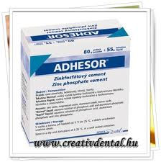
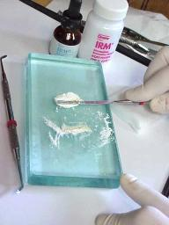
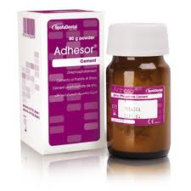
Zinkoxidfosfátový cement

Slide 13
Zinkoxidfosfátový cement
Indikácie: podložka pod definitívne výplne, do koreňových kanálikov ako trvalá výplň napr. pred resekciou koreňového hrotu, príp. ako dočasná výplň na prekrytie dezinf. vložky kde je dočasná výplň vystavená veľkému žuvaciemu tlaku, ako tmel na fixáciu protetických náhrad

Slide 14
Polykarboxylátový cement
Zloženie: prášok ako u zinkoxydfosfátový cem., tekutinou je kyselina polyakrylová
Adhesor Carboxy (Adhesor Carbofine-zinkpolykarboxylátový cem.)
Vlastnosti: dobre adheruje k TZT, netoxický k pulpe,vysoká rtg kontrastnosť, ľahká príprava na sklenen. doštičke.
Indikácie: podložka pod definitívne výplne, ako dočasná výplň, natmelenie fixných protetických náhrad

Slide 15
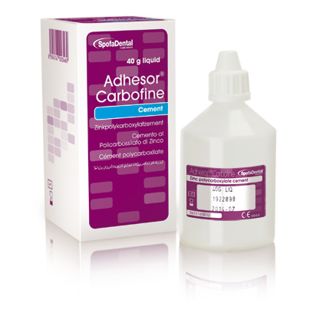
Polykarboxylátový cement

Slide 16
Materiály indikované na zachovanie zubnej drene
Široké použitie v záchovnej stomatológii
Preparáty s hydroxidom vápenatým
CaOH2( pH=12,3, neutraliz. úč.)
Výhodné vlastnosti: baktericídny účinok
dezinfekčný
protizápalový Ca2+
hemostatický
dentinogénny
(provokuje odontoblasty k tvorbe terciárneho dentínu, podporuje mineralizáciu tenkej vrstvy zmäknutého dentínu na spodine kavity blízkej k pulpe )

Slide 17
CaCO3 → CaO + CO2
CaO+ H2O → Ca(OH)2
Ca(OH)2→ Ca2 + OH-

Slide 18
Spôsoby použitia:
Priame prekrytie zubnej drene
Nepriame prekrytie
Do koreňového kanálika ako dočasná výplň
Formy aplikácie:
Vodná suspenzia- Calxyd, Calxyl, Hypocal, Pulpdent
Kalciumsalicylátové cementy
Laky s CaOH2
Podložkové živice
Olejové suspenzie
Kombinované preparáty

Slide 19
Vodné suspenzie
Calxyd
Priame a nepriame prekrytie zubnej drene
V endodoncii ako liečebná vložka v koreň. Kanáliku, pri ošetrení poranenej alebo zdravej drene po amputácii
2. Laky s CaOH2
Na ošetrenie citlkivého dentínu
Pri taumatickom poranení dentínu
Do suchej kavity, aplikátorom, peletkou

Slide 20
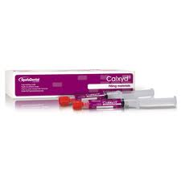
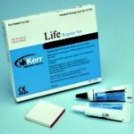

Slide 21
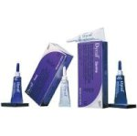
3. Kalciumsalicylátové cementy
Zlučujú výhodné vlastnosti CaOH2 pasty a mechanicky odolného cementu
Príprava: zmiešaním pást plastovou lopatkou
Aplikujú sa guličkovým aplikátorom
Indikácia: nepriame prekrytie z.drene
Traumatické poškodenie
dentínu
Dycal

Slide 22
4. Podložkové živice s CaOH2
Svetlom tuhnúce materiály
Výhody: jednoduchá aplikácia
Tuhá konzistencia po osvetlení
Použitie: nepriame prekrytie podložka i pod amalgám i kompozitné výplne
Calcimol

Slide 23
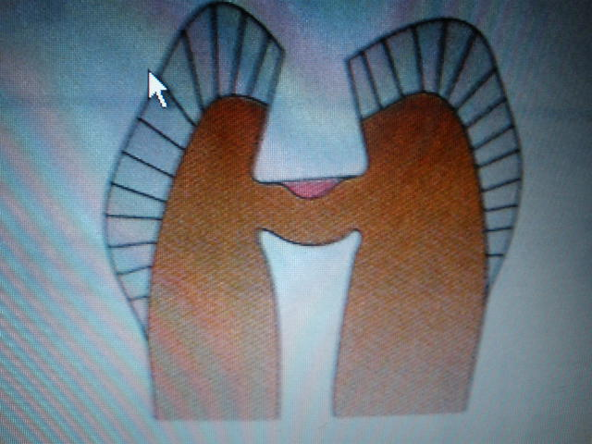
Aplikácia lineru

Slide 24
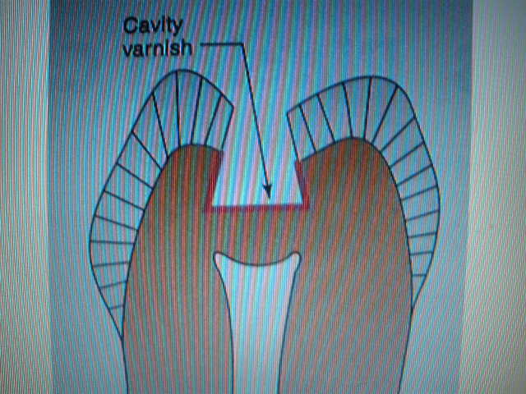
Aplikácia varnishu

Slide 25
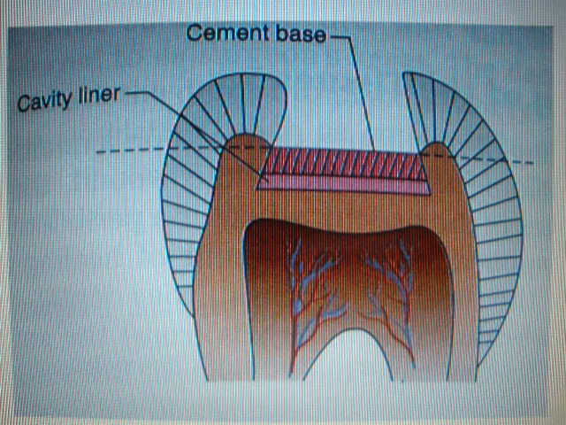
Aplikácia lineru a cementu

Slide 26
Ďakujem za pozornosť!

